Slide 1
Resultaträkning 2022 och jämförelsetal
 | 2022 | Budget 2022 | 2021 | 2020 | 2019
Föreningens intäkter
Medlemsavgifter | 456 750 kr | 456 750 kr | 456 750 kr | 456 750 kr | 456 750 kr
Övriga sidointäkter | 2 900 kr | 0 kr | 3 400 kr | 3 800 kr | 2 450 kr
Ränteintäkter + utjämning | 202 kr | 0 kr | 0 kr | 0 kr | 1 669 kr
Summa intäkter | 459 852 kr | 456 750 kr | 460 150 kr | 460 550 kr | 460 869 kr
Föreningens kostnader
Avgifter till riksförbund | −1 030 kr | −1 030 kr | −1 030 kr | −1 030 kr | −1 030 kr
Lokalhyra | −1 005 kr | −1 000 kr | 0 kr | −225 kr | −300 kr
El belysning | −38 405 kr | −35 000 kr | −27 149 kr | −30 080 kr | −44 489 kr
El underhåll | 0 kr | −5 000 kr | −4 444 kr | −109 261 kr | −21 923 kr
Vägunderhåll/Markarbete | −217 973 kr | −205 000 kr | −185 983 kr | −653 573 kr | −150 832 kr
Underhåll brunnar och avskiljare | −16 609 kr | −20 000 kr | −30 795 kr | −19 490 kr | −17 480 kr
Övriga fastighetskostnader | 0 kr | 0 kr | −19 063 kr | −5 875 kr | 0 kr
Områdesdag/förbrukningsmaterial | −9 579 kr | −14 000 kr | −10 212 kr | −3 345 kr | −3 267 kr
Konsultarvoden/redovisningstjänster | −12 032 kr | −15 000 kr | −10 938 kr | −8 313 kr | −9 969 kr
Reparation/underhåll inventarier | −3 275 kr | −5 000 kr | −4 484 kr | −406 kr | −3 955 kr
Styrelse & Revisor | −7 095 kr | −6 600 kr | −5 796 kr | −5 600 kr | −6 600 kr
IT-tjänster | −2 123 kr | −3 500 kr | −1 063 kr | −1 824 kr | −1 824 kr
Bankkostnader | −1 781 kr | −2 000 kr | −408 kr | −1 611 kr | −126 kr
Övriga kostnader | 0 kr | −1 000 kr | 0 kr | 0 kr | −1 900 kr
Summa kostnader | −310 905 kr | −314 130 kr | −301 364 kr | −840 633 kr | −263 695 kr
Årets resultat | 148 947 kr | 142 620 kr | 158 786 kr | −380 083 kr | 197 174 kr
Rosenlunds Samfällighetsförening
2023-03-12

Slide 2
Balansräkning 2022
Balansräkning | 2022-12-31 | 2021-12-31
Tillgångar
Mark | 1 kr | 1 kr
Kundfordringar | 4 500 kr | 4 500 kr
Kassa och bank | 1 025 691 kr | 857 815 kr
Summa tillgångar | 1 030 192 kr | 862 316 kr
Eget kapital
Underhållsfond | −318 412 kr | −188 412 kr
Balanserat resultat inkl. föregående års resultat | −489 841 kr | −461 055 kr
Årets resultat | −148 947 kr | −158 786 kr
Summa Eget kapital | −957 200 kr | −808 253 kr
Skulder
Leverantörsskulder | −66 898 kr | −43 765 kr
Övriga kortfristiga skulder | 0 kr | −7 798 kr
Upplupna kostnader | −6 094 kr | −2 500 kr
Summa skulder | −72 992 kr | −54 063 kr
Summa Eget kapital och skulder | −1 030 192 kr | −862 316 kr
Rosenlunds Samfällighetsförening
2023-03-12

Slide 3
Förslag till vinstdisposition
Styrelsen föreslår att
130 000 kr av 2022 års resultat avsätts till underhållsfonden.
Rosenlunds Samfällighetsförening
2023-03-12

Slide 4
Underhållsfondens betydelse
År | 2022 | 2025 | 2030 | 2045 | 2055 | 2065
Uttagsbehov enligt underhållsplan | 0 kr | 565 000 kr | 741 000 kr | 472 000 kr | 743 000 kr | 1 005 000 kr
Avsättning per år | 130 000 kr | 130 000 kr | 80 000 kr | 80 000 kr | 80 000 kr | 80 000 kr
Saldo underhållsfond | 318 000 kr | 708 000 kr | 793 000 kr | 1 252 000 kr | 1 580 000 kr | 1 637 000 kr
Saldo efter uttag | 318 000 kr | 143 000 kr | 52 000 kr | 780 000 kr | 837 000 kr | 632 000 kr
Rosenlunds Samfällighetsförening
2023-03-12

Slide 5
Förslag till Budget 2023
Budget | 2023 | Ökning/minskning mot resultat 2022
Föreningens intäkter
Medlemsavgifter | 456 750 kr
Ränteintäkter | 4 000 kr | 4 000 kr
Summa intäkter | 460 750 kr | 4 000 kr
Föreningens kostnader
Avgifter till riksförbund | −1 000 kr
Lokalhyra | −1 000 kr
El belysning | −38 000 kr
El underhåll | −5 000 kr | 5 000 kr
Vägunderhåll/Markarbete | −225 000 kr | 7 000 kr
Oljeavskiljare | −20 000 kr
Övriga fastighetskostnader | 0 kr
Områdesdag/förbrukningsmaterial | −10 000 kr
Konsultarvoden/redovisningstjänster | −27 000 kr | 15 000 kr
Reparation/underhåll inventarier | −5 000 kr | 1 000 kr
Styrelse & Revisor | −7 100 kr
IT-tjänster | −1 100 kr | −1 000 kr
Bankkostnader | −2 000 kr
Övriga kostnader | 0 kr
Summa kostnader | −342 200 kr | Ca 27 000 kr
Budgeterat resultat 2023 | 118 550 kr
Avsättning underhållsfond | −130 000 kr
Budget eget kapital | 2023-12-31 | Ökning/minskning mot balans 2022
Underhållsfond | −448 412 kr | 130 000 kr
Balanserat resultat | −508 788 kr | 18 947 kr
Budgeterat resultat | −118 550 kr | −30 397 kr
Summa eget kapital | −1 075 750 kr | 118 550 kr
Lika elpriser som 2022
Inget underhåll 2022
Ökade kostnader, avveckling kompost
Ökade redovisningskostnader samt väginspektion
5 ordinarie, 2 suppleant, 2 revisorer, hemsida
Förändring i tjänst
Rosenlunds Samfällighetsförening
2023-03-12

Slide 6
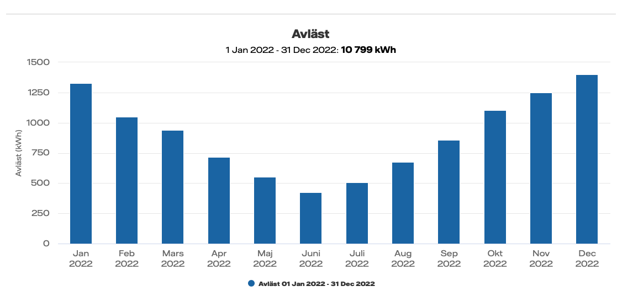
Elförbrukning under året
Rosenlunds Samfällighetsförening
2023-03-12

